Slide 1
KRISIS
Musica realmente sin interrupciones

Slide 2





Explicando el problema
Actualmente, escuchar música de forma libre, sin interrupciones se ha convertido en un privilegio que muchos se ven obligados a pagar para no pasar un mal rato.
Nuestra solución?:
Te damos acceso a toda la musica que quieras escuchar sin límites.
Y te recompensamos por ello!

Slide 3
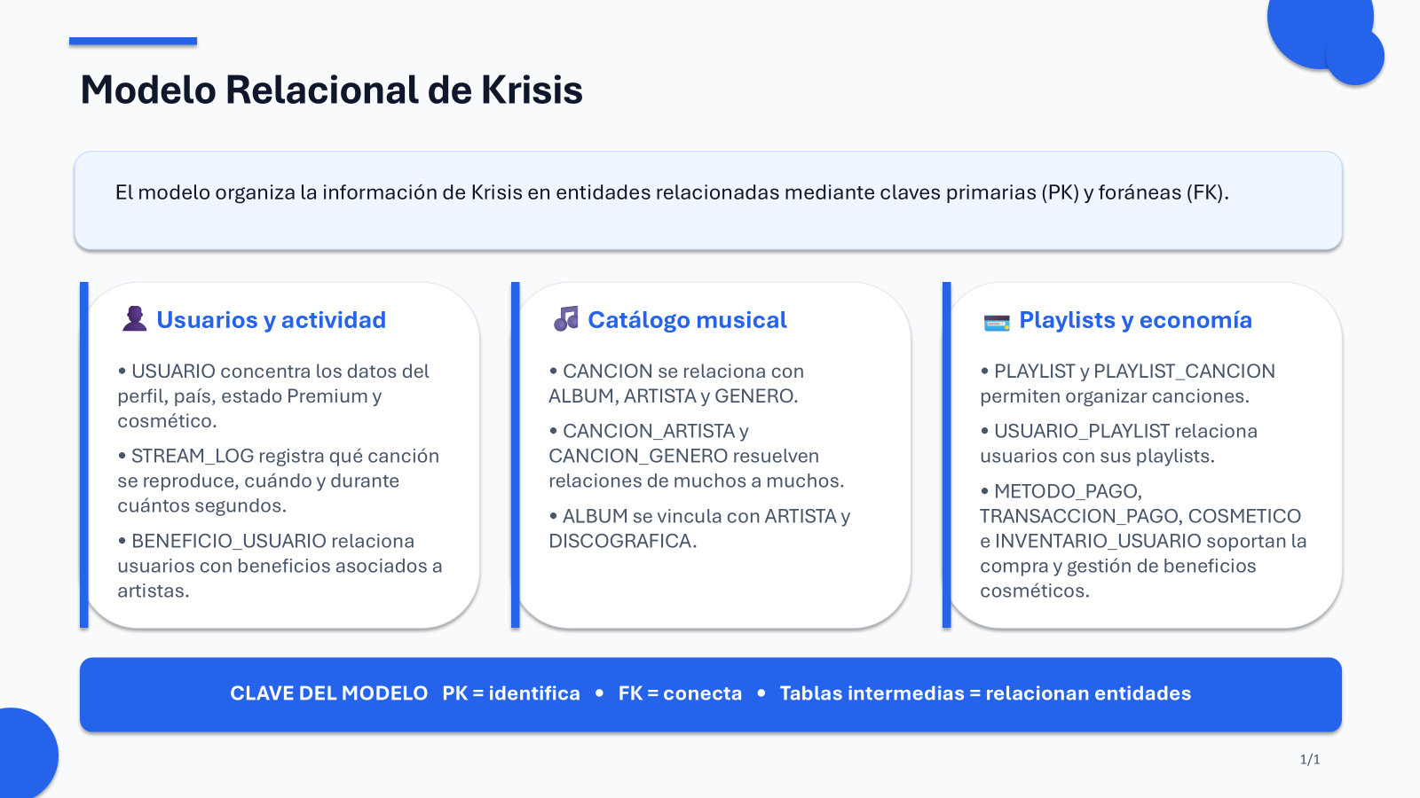
Krisis — Modelo Relacional
1/5

Slide 4
Krisis — Bloques PL/SQL
¿Qué hace cada bloque?
4 soluciones para consultar datos, recorrer información, manejar colecciones y encontrar el Top Fan.
👤
Perfil
🎵
Historial
♫
Géneros
🏆
Top Fan
1/5

Slide 5
1. Consulta de perfil
1
Como usuario de Krisis, quiero consultar información de mi perfil para conocer mis datos registrados, mi país y si poseo beneficios Premium. Si el usuario no existe, el sistema debe informar que no se encontró.
HISTORIA
¿Qué hace?
¿Cómo funciona?
Excepciones
• Busca al usuario mediante su ID.
• Obtiene nombre, correo, país y estado Premium.
• Guarda todo en un RECORD.
• SELECT ... INTO carga los datos.
• IF comprueba ES_PREMIUM.
• DBMS_OUTPUT muestra el resultado.
• NO_DATA_FOUND: usuario inexistente.
• TOO_MANY_ROWS: más de un resultado.
• E_USUARIO_NO_PREMIUM: no tiene Premium.
2/5

Slide 6
2. Historial de reproducción
2
Como usuario de Krisis, quiero consultar las canciones que he escuchado para conocer mi historial de reproducción. Debe mostrar el título de la canción y los segundos reproducidos.
HISTORIA
Cursor C_HISTORIAL
FOR LOOP
Orden + error
• Consulta los registros de STREAM_LOG.
• Relaciona canción, artista y país.
• Filtra por ID de usuario.
• Recorre cada registro del cursor.
• Muestra canción y artista.
• Muestra país, segundos y fecha.
• Ordena por fecha descendente.
• Primero aparecen las reproducciones recientes.
• WHEN OTHERS captura errores.
3/5

Slide 7
3. Géneros musicales con VARRAY
3
Como usuario de Krisis, quiero visualizar algunos géneros musicales disponibles para elegir qué música escuchar. Krisis debe permitir almacenar temporalmente hasta 5 géneros musicales en un VARRAY.
HISTORIA
VARRAY
Contenido
Control
• VR_GENEROS permite hasta 5 elementos.
• Es una colección de tamaño máximo definido.
• Los datos son VARCHAR2(20).
• Rock
• Pop • Reggaeton • Trap
• Electronica
• Se accede mediante posiciones 1 a 5.
• DBMS_OUTPUT muestra cada género.
• SUBSCRIPT_OUTSIDE_LIMIT controla una posición inexistente.
4/5

Slide 8
4. Top Fan por artista y país
4
Como administrador de Krisis, quiero consultar el Top Fan de un artista en un país específico para otorgarle acceso anticipado. Si no existen reproducciones, debe informar que no hay registros.
HISTORIA
Cursor parametrizado
Cálculo del Top Fan
Resultado + excepción
• Recibe ID_ARTISTA e ID_PAIS.
• Permite reutilizar la consulta con distintos parámetros.
• Filtra las reproducciones correspondientes.
• SUM acumula los segundos reproducidos.
• GROUP BY agrupa por usuario.
• ORDER BY deja primero al mayor acumulado.
• El primer registro se guarda en R_TOP_FAN.
• Se informa el usuario y sus segundos.
• E_SIN_REPRODUCCIONES avisa si no hay registros.
5/5

Slide 9
Investigación Obligatoria
5
En la investigación analizamos funciones, paquetes y triggers, y cómo podrían apoyar el funcionamiento de Krisis.
Funciones
Paquetes
Triggers
• Realizan cálculos o transformaciones y devuelven un único valor.
• Pueden utilizarse directamente dentro de consultas SQL.
• En Krisis podrían servir para calcular, por ejemplo, segundos totales reproducidos o transformar datos antes de mostrarlos.
• Agrupan lógicamente funciones, procedimientos, variables y excepciones relacionadas.
• Separan la interfaz pública de la implementación interna.
• En Krisis podrían organizar la lógica de usuarios, reproducción o beneficios Premium en módulos mantenibles.
• Se ejecutan automáticamente cuando ocurre un evento como INSERT, UPDATE o DELETE.
• No necesitan ser llamados directamente por el usuario.
• En Krisis podrían utilizarse para auditoría, por ejemplo, registrar automáticamente cambios importantes realizados sobre datos.
Idea clave: funciones = calcular • paquetes = organizar • triggers = automatizar
1/1

